Slide 1
Chương 2 Quản lí tiến trình

Slide 2
Nội dung
Các khái niệm cơ bản về tiến trình.
Lập lịch (điều phối) tiến trình
Các thao tác trên tiến trình

Slide 3
I. Các khái niệm cơ bản về tiến trình
Khái niệm tiến trình
Trạng thái của một tiến trình
Khối điều khiển tiến trình

Slide 4
Khái niệm tiến trình
ĐN tiến trình:
+ Một tiến trình có thể được coi là một chương trình trong thực thi. Nó cần một số tài nguyên nhất định: như thời gian CPU, bộ nhớ, tệp và các thiết bị I/0 - để hoàn thành nhiệm vụ của mình. Các tài nguyên này được phân bổ cho tiến trình khi nó được tạo hoặc trong khi nó đang thực thi.
+ Cấu trúc trong bộ nhớ: đoạn mã chương trình (text), ngăn xếp (stack) chứa dữ liệu tạm thời, đoạn dữ liệu (data) chứa các biến toàn cục. Nó cũng có thể bao gồm một heap, đó là bộ nhớ được phân bổ động trong thời gian chạy tiến trình.

Slide 5
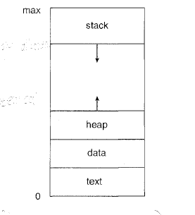
Khái niệm tiến trình
Hình 2.1.Tiến trình trong bộ nhớ

Slide 6
Khái niệm tiến trình
Sự khác nhau cơ bản giữa CT và tiến trình:
+ Chương trình là một thực thể thụ động, chẳng hạn như một tệp chứa danh sách các lệnh được lưu trữ trên đĩa (tệp thực thi).
+ Tiến trình là một thực thể hoạt động, với bộ đếm chương trình chỉ định lệnh tiếp theo sẽ thực thi và một tập hợp các tài nguyên liên quan.
+ Một chương trình trở thành một tiến trình khi một tập tin thực thi được tải vào bộ nhớ.
+ Hai kỹ thuật phổ biến để tải các tệp thực thi là bấm đúp chuột vào biểu tượng tệp thực thi và nhập tên của tệp thực thi trên dòng lệnh.

Slide 7
Trạng thái của một tiến trình
Khi một tiến trình thực thi nó thay đổi trạng thái. Trạng thái của một tiến trình tại mỗi thời điểm được xác định bởi hoạt động hiện thời của tiến trình tại thời điểm đó.
Tại mỗi thời điểm một tiến trình có thể ở một trong các trạng thái sau:
+ Mới (new): tiến trình đang được tạo lập.
+ Sẵn sàng (ready): tiến trình chờ được cấp phát CPU để xử lí.

Slide 8
Trạng thái của một tiến trình
+ Đang thực hiện (running): các chỉ thị đang được thực thi.
+ Đợi (waiting): tiến trình tạm ngưng vì thiếu tài nguyên hay chờ một sự kiện nào đó xẩy ra (I/O hay nhận tín hiệu).
+ Kết thúc (terminated): tiến trình hoàn thành việc thực thi.

Slide 9
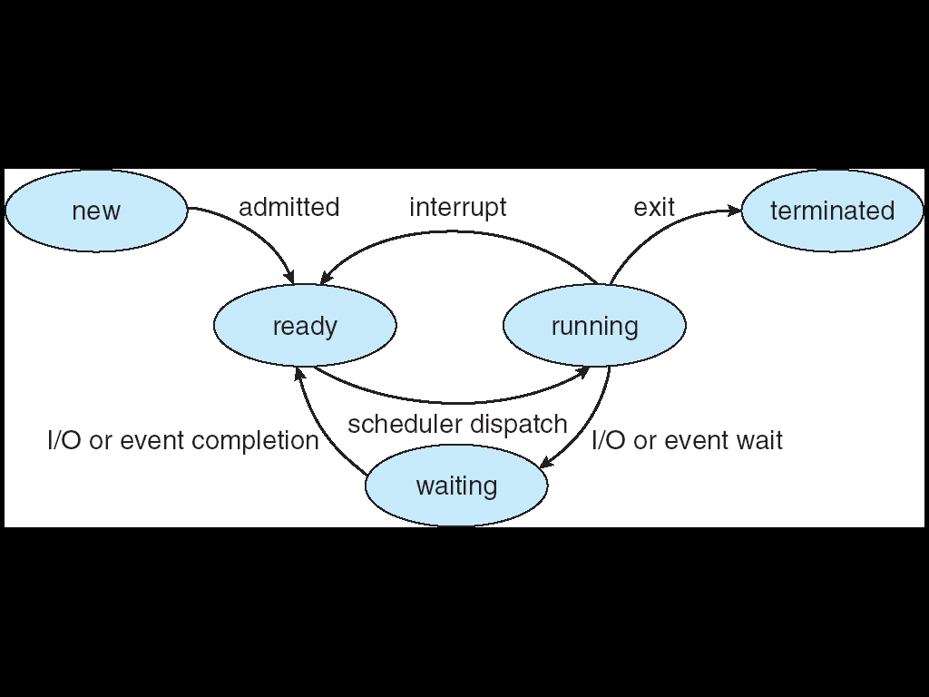
Trạng thái của một tiến trình
Hình 2.2: Lưu đồ trạng thái tiến trình
Notes:
Admited: Đưa vào, nhận được;

Slide 10
Khối điều khiển tiến trình
HĐH quản lí tiến trình thông qua khối điều khiển tiến trình (Process Control Block - PCB). PCB chứa các thông tin liên quan tới mỗi tiến trình bao gồm:
Trạng thái tiến trình (Process state): trạng thái có thể là mới, sẵn sàng,...
Bộ đếm chương trình (Program counter): chứa địa chỉ của chỉ thị kế tiếp sẽ được thực thi của CT.

Slide 11
Khối điều khiển tiến trình
Các thanh ghi của CPU (CPU registers): số lượng và chủng loại các thanh ghi khác nhau tùy thuộc vào kiến trúc máy tính.
Thông tin lập lịch CPU (CPU scheduling information): bao gồm độ ưu tiên của tiến trình, các con trỏ tới các hàng đợi lập lịch và các tham số lập lịch bất kỳ khác.
Memory-management information: như là giá trị của các thanh ghi cơ sở, các bảng trang hay các bảng phân đoạn tùy thuộc vào hệ thống nhớ được sử dụng bởi HĐH.

Slide 12
Khối điều khiển tiến trình
Thông tin tính toán (Accounting information): bao gồm số lượng CPU và thời gian thực tế được sử dụng, các giới hạn thời gian, các số công việc hay tiến trình, các số tài khoản,...
Thông tin trạng thái vào/ra (I/O status information): bao gồm danh sách các thiết bị I/O được cấp phát cho tiến trình, một danh sách các tập tin đang mở,...

Slide 13
II. Lập lịch tiến trình
Các hàng đợi lập lịch
Các bộ lập lịch
Chuyển ngữ cảnh

Slide 14
Các hàng đợi lập lịch
Hàng đợi công việc - Job queue: hàng đợi chứa tất cả các tiến trình trong hệ thống.
Hàng đợi sẵn sàng - Ready queue: tập tất cả các tiến trình đang thường trú trong bộ nhớ chính, sẵn sàng và đang chờ cấp giờ CPU để thi hành.
Các hàng đợi thiết bị - Device queues: Tập các tiến trình chờ được cấp phát một thiết bị I/O để thi hành. Mỗi thiết bị I/O có một hàng đợi riêng cho chính nó.

Slide 15
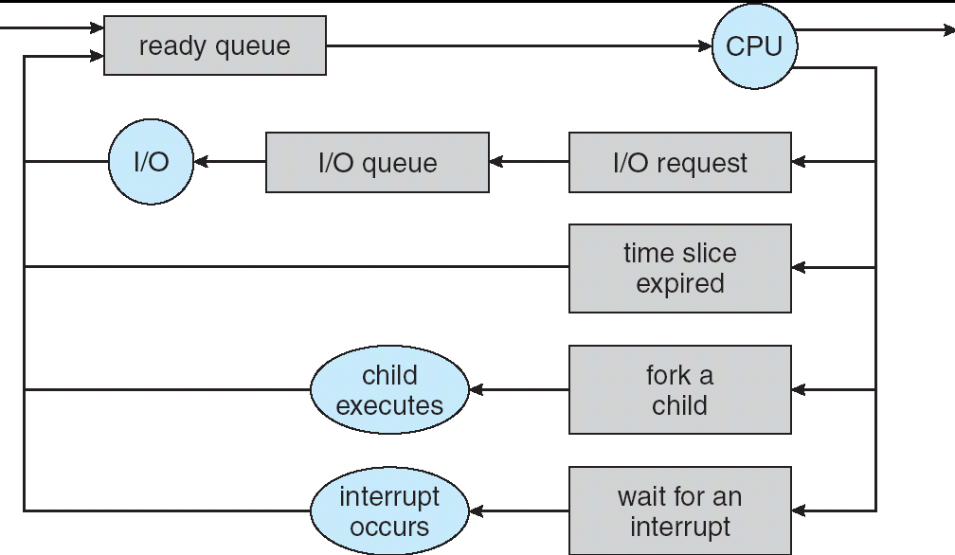
Các hàng đợi lập lịch
Hình 2.3: Lưu đồ hàng đợi biểu diễn lập lịch tiến trình

Slide 16
Các hàng đợi lập lịch
Một tiến trình mới trước hết được đưa vào hàng đợi sẵn sàng, nó chờ ở đây cho tới khi nó được cấp phát CPU và được thi hành, khi thực thi, một trong các sự kiện sau có thể xẩy ra:
1. Tiến trình có thể phát ra một yêu cầu I/O và sau đó được đặt vào hàng đợi I/O.
2. Thực thi cho tới khi hết thời gian CPU được cấp (time slice expired) và được đặt trở lại hàng đợi sẵn sàng.

Slide 17
Các hàng đợi lập lịch
3. Tạo một tiến trình con mới và chờ cho tiến trình con kết thúc, sau đó được đặt trở lại hàng đợi sẵn sàng.
4. Gặp một ngắt, tiến trình buộc phải trả lại CPU và được đặt trở lại hàng đợi sẵn sàng.
Quá trình trên lặp lại cho tới khi tiến trình kết thúc. Sau đó nó bị xóa khỏi tất cả các hàng đợi, PCB và các tài nguyên cấp phát cho nó được thu hồi.

Slide 18
Các bộ lập lịch
Có 2 loại bộ lập lịch:
Bộ lập lịch dài (hay bộ lập lịch công việc - bộ điều phối tác vụ): chọn các tiến trình từ nơi lưu trữ (thường là đĩa) đưa vào hàng đợi sẵn sàng để thực thi.
Bộ lập lịch ngắn (hay bộ lập lịch CPU - bộ điều phối tiến trình): chọn tiến trình trong hàng đợi sẵn sàng sẽ được thực thi tiếp theo và cấp phát CPU.

Slide 19
Các bộ lập lịch
Sau khi được cấp phát CPU, tiến trình sẽ được thực thi sau khoảng vài mini giây (1 ms = 1/1000 s), mỗi lần thực thi khoảng 100 mini giây. Vì vậy bộ lập lịch CPU phải chọn một tiến trình mới cho CPU một cách thường xuyên.
Tần xuất một tiến trình mới được tạo trong hệ thống có thể từ vài giây đến một vài phút. Nếu hệ thống hoạt động ổn định thì tốc độ tạo tiến trình mới và tốc độ tiến trình rời khỏi HT là bằng nhau. Vì vậy bộ lập lịch công việc thực thi ít thường xuyên hơn.

Slide 20
Các bộ lập lịch
Một tiến trình có thể là hướng I/O, hay hướng CPU (ngược lại).
Bộ lập lich công việc phải lựa chọn hài hòa hai loại tiến trình này để khỏi lãng phí tài nguyên CPU hay các thiết bị I/O.

Slide 21
Các bộ lập lịch
+ Nếu tất cả các tiến trình đều hướng I/O thì hàng đợi sẵn sàng sẽ luôn rỗng và bộ lập lịch CPU có ít công việc để làm.
+ Nếu tất cả các tiến trình đều hướng CPU thì hàng đợi I/O sẽ luôn rỗng và các thiết bị I/O sẽ lãng phí.

Slide 22
Các bộ lập lịch
Bộ lập lịch trung gian
+ Bộ lập lịch trung gian thực hiện đưa ra (swap out) các tiến trình đã được thực hiện một phần để giảm số tiến trình trong hàng đợi sẵn sàng.
+ Các tiến trình này được đưa trở lại (swap in) khi cần thiết và được thực thi tiếp tục tại thời điểm nó được đưa ra.
+ Việc hoán vị nhằm cải tiến sự trộn lẫn 2 loại tiến trình cho hài hòa hay vì sự quá tải của hàng đợi sẵn sàng.

Slide 23
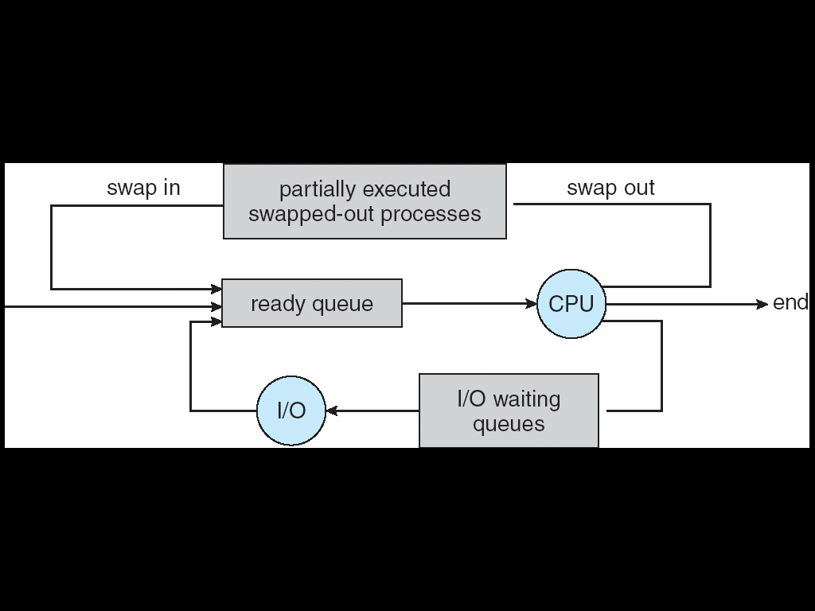
Các bộ lập lịch
Bộ LL trung gian
Bộ LL trung gian
Bộ LL dài
Bộ LL ngắn
Hình 2.4: Bộ lập lịch trung gian

Slide 24
Chuyển ngữ cảnh
Khi CPU chuyển sang một tiến trình khác, HĐH phải cất trạng thái của tiến trình cũ và nạp trạng thái đã cất của tiến trình mới.
Ngữ cảnh của mỗi tiến trình được cất trong PCB của nó. Nó bao gồm giá trị của các thanh ghi, trạng thái tiến trình và thông tin quản lí bộ nhớ.
Trong thời gian chuyển ngữ cảnh, không có tiến trình nào được thực thi. Thời gian chuyển ngữ cảnh tùy thuộc vào sự hỗ trợ của phần cứng.

Slide 25
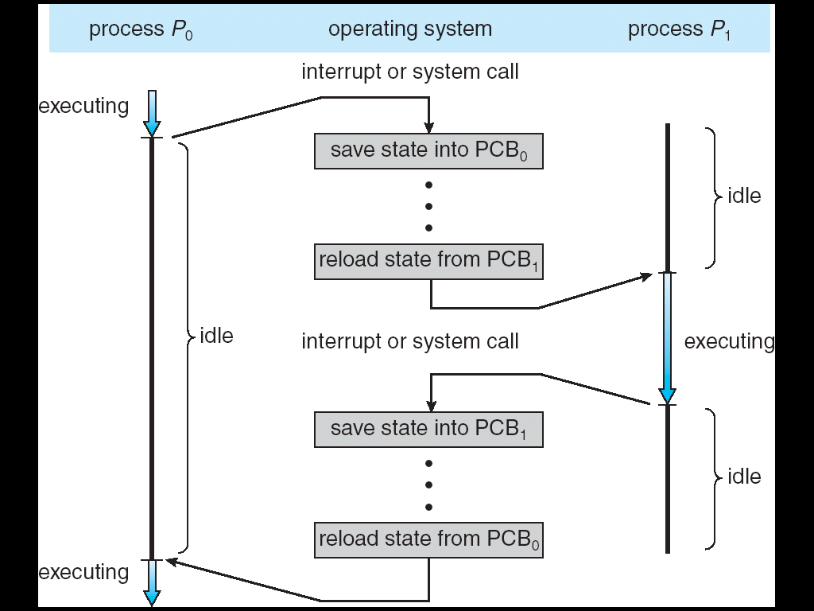
Chuyển ngữ cảnh

Slide 26
Các thao tác trên tiến trình
Tạo tiến trình
Kết thúc tiến trình
Hợp tác tiến trình
Truyền thông liên tiến trình
Đồng bộ hóa tiến trình
Miền găng

Slide 27
Tạo tiến trình
Trong khi thực thi, một tiến trình (cha) có thể tạo các tiến trình (con), mỗi tiến trình con lại có thể tạo các tiến trình con khác tạo thành một cây tiến trình.
Việc chia sẻ tài nguyên khi tạo tiến trình:
Thông thường mỗi tiến trình cần một số tài nguyên xác định như: thời gian CPU, bộ nhớ, các tập tin, các thiết bị I/O để hoàn thành tác vụ của nó.

Slide 28
Tạo tiến trình
Khi một tiến trình con được tạo, nó có thể nhận tài nguyên trực tiếp từ HĐH hay nó có thể bị ràng buộc bởi một tập con các tài nguyên của tiến trình cha.
Sự thi hành
Khi một tiến trình tạo một tiến trình mới, 2 khả năng thực thi có thể xẩy ra sau:
1. Tiến trình cha tiếp tục thực thi đồng thời với tiến trình con.
2. Tiến trình cha chờ cho tới khi một số hay tất cả các tiến trình con kết túc.

Slide 29
Tạo tiến trình
Không gian địa chỉ
+ Cũng có 2 khả năng có thể xẩy ra về không gian địa chỉ của tiến trình mới:
1. Tiến trình con là bản sao của tiến trình cha (nó có chương trình và dữ liệu giống như là tiến trình cha).
2. Tiến trình con có một chương trình mới được nạp vào nó.

Slide 30
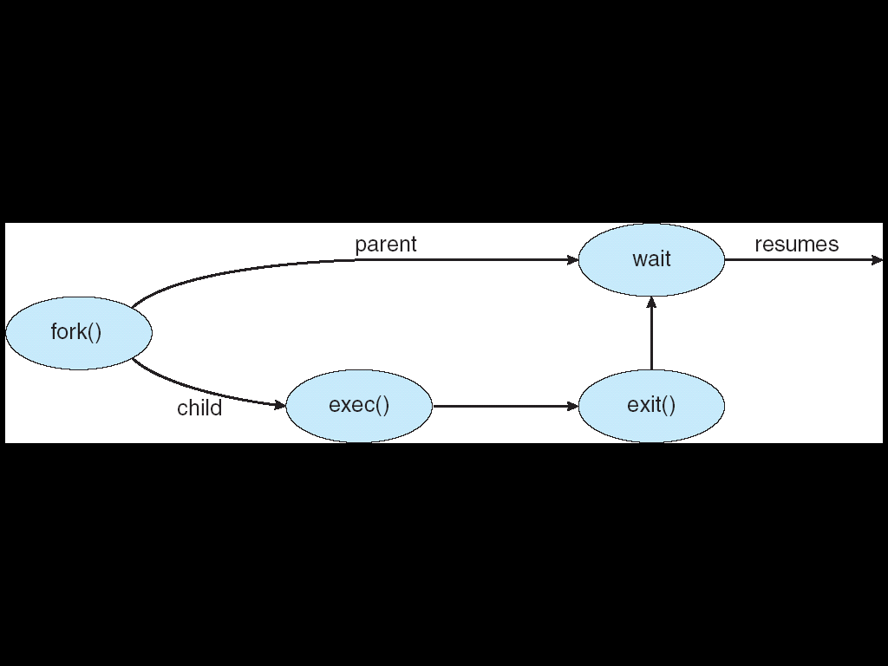
Tạo tiến trình
Hình 2.6:Tạo tiến trình dùng lời gọi hệ thống fork()

Slide 31
Tạo tiến trình
Hình 2.6 mô tả một ví dụ:
+ Tiến trình cha tạo một tiến trình con dùng lời gọi hệ thống fork().
+ Tiến trình con thực thi với lời gọi HT exec().
+ Tiến trình cha đợi tiến trình con hoàn thành với lời gọi hệ thống wait().
+ Khi tiến trình con hoàn thành với lời gọi exit ().
+ Tiến trình cha sẽ tiếp tục thực thi từ sau lời gọi Wait().

Slide 32
Kết thúc tiến trình
Một tiến trình kết thúc khi nó hoàn thành việc thực thi câu lệnh cuối cùng và yêu cầu HĐH xóa nó bằng cách dùng lời gọi HT exit().
+ Tại thời điểm đó, tiến trình có thể trả về một giá trị trạng thái tới tiến trình cha của nó thông qua lời gọi HT wait ().
+ Tất cả các tài nguyên của tiến trình bao gồm bộ nhớ vật lí và bộ nhớ ảo, các file đang mở và các bộ đệm I/O được thu hồi bởi HĐH.

Slide 33
Kết thúc tiến trình
+ Một tiến trình có thể kết thúc một tiến trình khác thông qua một lời gọi hệ thống thích hợp. Thông thường lời gọi HT như thế được gọi bởi cha của tiến trình bị kết thúc.
+ Một tiến trình cha cần phải biết các định danh các tiến trình con của nó. Do đó, khi một tiến trình tạo một tiến trình mới, định danh của tiến trình được tạo mới phải được truyền tới tiến trình cha của nó.

Slide 34
Kết thúc tiến trình
Một tiến trình cha có thể kết thúc sự thi hành của một trong các tiến trình con vì nhiều lí do khác nhau như:
+ Tiến trình con sử dụng vượt quá các tài nguyên đã được cấp (để làm được điều này tiến trình cha phải có một cơ chế để kiểm soát trạng thái các tiến trình con của nó).

Slide 35
Kết thúc tiến trình
Tiến trình cha đang kết thúc và HĐH không cho phép tiến trình con tiếp tục nếu tiến trình cha kết thúc.
Tác vụ mà tiến trình con thi hành không được yêu cầu thêm nữa.

Slide 36
Hợp tác tiến trình
Tiến trình độc lập, tiến trình hợp tác
+ Một tiến trình là độc lập nếu nó không làm ảnh hưởng hoặc bị ảnh hưởng bởi sự thi hành của tiến trình khác.
+ Tiến trình hợp tác nếu nó có thể ảnh hưởng hay bị ảnh hưởng bởi sự thi hành của tiến trình khác.

Slide 37
Hợp tác tiến trình
Các lí do của sự hợp tác tiến trình
Chia sẻ thông tin: vì một số người dùng có thể cùng quan tâm đến cùng một thông tin nào đó (VD, một tập tin chia sẻ). HĐH phải cung cấp một môi trường cho phép truy cập đồng thời tới thông tin như vậy.

Slide 38
Hợp tác tiến trình
Tăng tốc độ tính toán: Nếu chúng ta muốn một tác vụ đặc biệt chạy nhanh hơn, chúng ta phải chia nó thành nhiều tác vụ con, mỗi tác vụ con sẽ được thực thi song song với các tác vụ con còn lại (song song hóa).
Mô đun hóa: chúng ta có thể xây dựng HT thành một cấu trúc mô đun. Chia các chức năng của HT thành những tiến trình hay các luồng riêng biệt.

Slide 39
Hợp tác tiến trình
Tính tiện lợi: Ngay cả một người dùng cũng có thể thực hiện nhiều tác vụ tại cùng một thời điểm (VD, một người dùng có thể đang soạn thảo, đang in, đang biên dịch đồng thời).

Slide 40
Truyền thông liên tiến trình
Các tiến trình hợp tác đòi hỏi một cơ chế giao tiếp giữa các tiến trình (IPC). Cơ chế này cho phép chúng trao đổi dữ liệu và thông tin cho nhau.
Có 4 cơ chế IPC cơ bản: Truyền tín hiệu, đường ống, chia sẻ bộ nhớ và truyền thông báo.
Notes:
(Inter-Process Communication - IPC).

Slide 41
Tín hiệu (Signal)
+ Tín hiệu là một cơ chế phần mềm tương tự như các ngắt cứng tác động đến các tiến trình.
+ Một tín hiệu được sử dụng để thông báo cho tiến trình về một sự kiện nào đó xảy ra. Có nhiều tín hiệu được định nghĩa, mỗi một tín hiệu có một ý nghĩa tương ứng với một sự kiện đặc trưng.

Slide 42
Tín hiệu (Signal)
+ Mỗi tiến trình sở hữu một bảng các tín hiệu khác nhau, mỗi tín hiệu sẽ có tương ứng một trình xử lý tín hiệu qui định các xử lý của tiến trình khi nhận được tín hiệu tương ứng.
+ Các tín hiệu được gởi đi bởi:
- Phần cứng: Ví dụ, lỗi do các phép tính số học.
- Hạt nhân hệ điều hành: Ví dụ, thông báo cho tiến trình khi có một thiết bị nhập/xuất tự do (nhàn rỗi`).

Slide 43
Tín hiệu (Signal)
- Một tiến trình: Ví dụ, tiến trình cha yêu cầu một tiến trình con kết thúc).
- Người dùng: Ví dụ, nhấn phím Ctl-C để ngắt xử lý của tiến trình.
+ Khi một tiến trình nhận một tín hiệu, nó có thể xử lý theo một trong các cách sau :
- Bỏ qua tín hiệu.
- Xử lý tín hiệu theo kiểu mặc định.
- Tiếp nhận tín hiệu và xử lý theo cách đặc biệt của tiến trình.

Slide 44
Tín hiệu (Signal)
+ Liên lạc bằng tín hiệu mang tính chất không đồng bộ:
- Một tiến trình nhận tín hiệu không được báo trước thời điểm nhận tính hiệu.
- Các tiến trình không thể kiểm tra được sự kiện tương ứng với tín hiệu có thật sự xảy ra hay không?
- Các tiến trình chỉ có thể thông báo cho nhau về một biến cố nào đó, mà không trao đổi dữ liệu theo cơ chế này được.

Slide 45
Đường ống (Pipe)
+ Pipe là một kênh liên lạc trực tiếp giữa hai tiến trình: Dữ liệu xuất của tiến trình này được chuyển đến làm dữ liệu nhập cho tiến trình kia dưới dạng một dòng các byte.
+ Khi một pipe được thiết lập giữa hai tiến trình, một trong chúng sẽ ghi dữ liệu vào pipe và tiến trình kia sẽ đọc dữ liệu từ pipe.
+ Thứ tự dữ liệu truyền qua pipe được bảo toàn theo nguyên tắc FIFO. Một pipe có kích thước giới hạn (thường là 4096 ký tự).
Notes:
FIFO: Fisrt In Fisrt Out;

Slide 46
Đường ống (Pipe)
+ Một tiến trình chỉ có thể sử dụng một pipe do nó tạo ra hay kế thừa từ tiến trình cha. HĐH cung cấp các lời gọi hệ thống read/write cho các tiến trình thực hiện thao tác đọc/ghi dữ liệu trong pipe.
+ HĐH cũng chịu trách nhiệm đồng bộ hóa việc truy xuất pipe trong các tình huống:
- Tiến trình đọc pipe sẽ bị khóa nếu pipe trống, nó sẽ phải đợi đến khi pipe có dữ liệu để truy xuất.
- Tiến trình ghi pipe sẽ bị khóa nếu pipe đầy, nó sẽ phải đợi đến khi pipe có chỗ trống để chứa dữ liệu.

Slide 47
Đường ống (Pipe)
+ Liên lạc bằng pipe là một cơ chế một chiều, nghĩa là một tiến trình kết nối với một pipe chỉ có thể thực hiện một trong hai thao tác đọc hoặc ghi.
+ Một số HĐH cho phép thiết lập hai pipe giữa một cặp tiến trình để tạo liên lạc hai chiều. Trong những hệ thống đó, có nguy cơ xảy ra tình trạng tắc nghẽn.
+ Deadlock: pipe bị giới hạn về kích thước, do vậy nếu cả hai pipe nối kết hai tiến trình đều đầy (hoặc đều trống) và cả hai tiến trình đều muốn ghi (hay đọc) dữ liệu vào pipe (mỗi tiến trình ghi dữ liệu vào một pipe), chúng sẽ cùng bị khóa và chờ nhau mãi mãi !

Slide 48
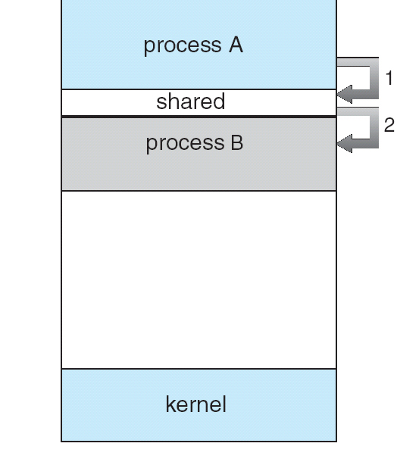
Chia sẻ bộ nhớ
Trong cơ chế này các tiến trình hợp tác trao đổi thông tin bằng cách đọc và ghi vào vùng nhớ chia sẻ.

Slide 49
Chia sẻ bộ nhớ
+ Trong mô hình đòi hỏi các tiến trình giao tiếp thiết lập một vùng bộ nhớ chia sẻ.
+ Sau đó chúng có thể trích xuất thông tin bằng cách đọc và ghi dữ liệu trong vùng nhớ được chia sẻ này.

Slide 50
Chia sẻ bộ nhớ
Xét bài toán bộ sản xuất - bộ tiêu thụ:
Tiến trình sản xuất cung cấp thông tin được tiêu thụ bởi tiến trình tiêu thụ thông qua một vùng đệm trong bộ nhớ.
VD, một trình biên dịch sản xuất các mã hợp ngữ được tiêu thụ bởi trình hợp dich, trình hợp dịch lại sản xuất các mô đun đối tượng được tiêu thụ bởi bộ nạp.

Slide 51
Chia sẻ bộ nhớ
Một giải pháp cho bài toán bộ sản xuất - bộ tiêu thụ là sử dụng bộ nhớ chia sẻ (vùng đệm) . Cho phép các tiến trình sản xuất - tiêu thụ chạy đồng thời. Tiến trình sản xuất đưa một thông tin vào vùng đệm này và tiến trình tiêu thụ lấy một thông tin khác từ vùng đệm này ra để xử lí.
Vùng đệm không giới hạn: Tiến trình sản xuất có thể luôn đưa ra một sản phẩm chứa vào vùng đệm, tiến trình tiêu thụ phải chờ sản phẩm mới được tạo ra nếu như vùng đệm rỗng.

Slide 52
Chia sẻ bộ nhớ
Vùng đệm giới hạn: Tiến trình sản xuất phải tạm ngừng sản xuất nếu vùng đệm đầy, tiến trình tiêu thụ phải chờ sản phẩm mới được tạo ra nếu như vùng đệm rỗng.

Slide 53
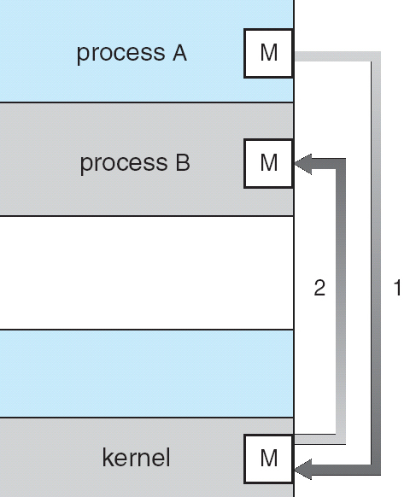
Truyền thông báo
Trong cơ chế này HĐH cung cấp một phương tiện cho phép các tiến trình hợp tác truyền thông liên tiến trình thông qua khả năng truyền thông báo.

Slide 54
Truyền thông báo
+ Cơ chế này cho phép các tiến trình giao tiếp và đồng bộ hóa các hành động của chúng mà không chia sẻ cùng một không gian địa chỉ nhớ.
+ Cơ chế này đặc biệt hữu ích trong môi trường phân tán, ở đó các tiến trình giao tiếp có thể nằm trên các máy tính khác nhau được kết nối bởi một mạng.
+ Ví dụ: một chương trình trò chuyện được sử dụng trên World Wide Web có thể được thiết kế để những người tham gia trò chuyện liên lạc với nhau bằng cách trao đổi tin nhắn.

Slide 55
Truyền thông báo
Trong mô hình này, phương tiện IPC cung cấp ít nhất 2 hoạt động:
+ Send(message): gửi một thông báo.
+ Receive(message): nhận một thông báo.
Nếu các tiến trình P và Q muốn truyền thông, chúng phải gửi các thông báo đi và nhận các thông báo tới.
Liên kết này có thể được thực hiện theo nhiều cách khác nhau (ở đây chúng ta quan tâm đến liên kết logic chứ không phải vật lí).

Slide 56
Truyền thông báo
1. Truyền thông trực tiếp hay gián tiếp
Truyền thông trực tiếp:
+ Trong cơ chế này, các tiến trình muốn giao tiếp phải xác định rõ tên của tiến trình gửi/nhận.
+ Ví dụ:
- Send(P, message): gửi thông báo tới tiến trình P.
- Receive(Q, message): nhận thông báo từ tiến trình Q.

Slide 57
Truyền thông báo
+ Một liên kết trong cơ chế này có các thuộc tính sau:
(1). Một liên kết được thiết lập tự động và duy nhất giữa mỗi cặp của các tiến trình muốn truyền thông.
(2). Các tiến trình cần biết định danh của nhau khi truyền thông.
Cơ chế trên được gọi là truyền thông đối xứng.

Slide 58
Truyền thông báo
+ Có một cơ chế khác (không đối xứng) chỉ tiến trình gửi biết tên của tiến trình nhận.
+ VD:
- Send(P, message): gửi thông báo tới tiến trình P.
- Receive(id, message): nhận thông báo từ một tiến trình nào đó.
+ Cả 2 cơ chế trên đều có sự bất lợi là khi một tiến trình thay đổi tên thì tất cả các tham chiếu đến tên cũ sẽ phải được tìm thấy để thay đổi thành tên mới.

Slide 59
Truyền thông báo
Truyền thông gián tiếp
+ Trong cơ chế này các thông báo được gửi / nhận thông qua các hộp thư. Mỗi hộp thư có một định danh duy nhất.
+ Trong cơ chế này, một tiến trình có thể truyền thông với một số tiến trình khác thông qua một số hộp thư khác nhau. Hai tiến trình có thể truyền thông chỉ khi chúng có một hộp thư chia sẻ.

Slide 60
Truyền thông báo
+ Các hàm send() và receive() được định nghĩa như sau:
- Send(A, message): gửi một thông báo tới hộp thư A.
- Receive(A, message): nhận một thông báo từ hộp thư A.

Slide 61
Truyền thông báo
+ Trong cơ chế này, một liên kết truyền thông có các thuộc tính sau:
(1). Một liên kết được thiết lập giữa một cặp tiến trình khi và chỉ khi cả hai thành viên có một hộp thư chia sẻ.
(2). Một liên kết có thể được gắn với nhiều hơn 2 tiến trình.
(3). Giữa mỗi cặp tiến trình tuyền thông có thể có một số liên kết khác nhau, mỗi liên kết tương ứng với một hộp thư.

Slide 62
Truyền thông báo
Giả sử các tiến trình P₁, P₂, P₃ chia sẻ một hộp thư A.
+ Tiến trình P₁ gửi một thông báo tới hộp thư A trong khi cả P₂, P₃ đều thực thi nhận từ hộp thư A.
+ Tiến trình nào sẽ nhận được thông báo được gửi bởi P₁ ? Câu trả lời phụ thuộc vào phương pháp nào dưới đây được chọn:

Slide 63
Truyền thông báo
(1). Cho phép một liên kết được nối với nhiều nhất 2 tiến trình.
(2). Cho phép nhiều nhất một tiến trình tại một thời điểm thực thi thao tác nhận.
(3). Cho phép HT chọn bất kì tiến trình nào nhận TB (P₂ hoặc P₃ nhưng không phải cả hai).

Slide 64
Truyền thông báo
Một hộp thư có thể được sở hữu bởi một tiến trình hay một HĐH.
+ Nếu được sở hữu bởi một tiến trình, thì sẽ xác định người sở hữu (nhận TB qua hộp thư này) và người dùng (gửi TB tới hộp thư này).
+ Khi một tiến trình sở hữu hộp thư kết thúc, hộp thư biến mất. Sau đó bất kì tiến trình nào gửi TB tới đều được thông báo hộp thư không tồn tại nữa.

Slide 65
Truyền thông báo
+ Nếu hộp thư được sở hữu bởi HĐH, HĐH phải cung cấp một cơ chế cho phép một tiến trình thực hiện các tác vụ sau:
1. Tạo 1 hộp thư mới.
2. Gửi và nhận thông báo thông qua hộp thư.
3. Xóa hộp thư.

Slide 66
Truyền thông liên tiến trình
2. Truyền thông đồng bộ hay không đồng bộ
+ Truyền thông giữa các tiến trình được thực hiện thông qua các lời gọi hàm send() và receive().
+ Có các tùy chọn thiết kế khác nhau để thực hiện mỗi hàm trên. Việc truyền TB có thể là đồng bộ hay không đồng bộ.

Slide 67
Truyền thông liên tiến trình
Truyền đồng bộ
+ Gửi đồng bộ: tiến trình gửi bị dừng cho tới khi thông báo được nhận bởi tiến trình nhận hay hộp thư.
+ Nhận đồng bộ: tiến trình nhận dừng cho tới khi một thông báo sẵn sàng.

Slide 68
Truyền thông liên tiến trình
Truyền không đồng bộ
+ Gửi không đồng bộ: tiến trình gửi gửi thông báo và tiếp tục hoạt động.
+ Nhận không đồng bộ: tiến trình nhận nhận một thông báo hợp lệ hay không hợp lệ.

Slide 69
Truyền thông liên tiến trình
Hàng đợi
+ Dù là truyền thông trực tiếp hay gián tiếp, các TB được truyền bởi các tiến trình thường trú trong một hàng đợi tạm thời.
+ Về cơ bản, hàng đợi được thực hiện theo một trong các cách sau:
(1). Khả năng chứa bằng 0: do đó không thể có bất kỳ TB nào chờ trong đó. Trong trường hợp này, tiến trình gửi phải chờ cho tới khi tiến trình nhận nhận được TB.

Slide 70
Truyền thông liên tiến trình
(2). Khả năng chứa có giới hạn: hàng đợi chứa tối đa là n TB, nếu hàng đợi đầy, tiến trình gửi phải chờ cho tới khi nó có không gian trống.
Khả năng chứa không giới hạn: hàng đợi có khả năng chứa không giới hạn, do đó tiến trình gửi không bao giờ phải chờ.

Slide 71
Miền găng
Vấn đề tranh đoạt điều khiển
+ Giả sử có hai tiến trình P1 và P2 thực hiện công việc của các kế toán, và cùng chia sẻ một vùng nhớ chung lưu trữ biến taikhoan phản ánh thông tin về tài khoản.

Slide 72
Miền găng
+ Mỗi tiến trình muốn rút một khoản tiền tienrut từ tài khoản:
if (taikhoan - tienrut >=0)
taikhoan = taikhoan - tienrut;
else
error(“khong the rut tien !”);

Slide 73
Miền găng
+ Giả sử trong tài khoản hiện còn 800t, P1 muốn rút 500t và P2 muốn rút 400t. Nếu xảy ra tình huống như sau:
- Sau khi đã kiểm tra điều kiện (taikhoan - tienrut >=0) và nhận kết quả là 300, P1 hết thời gian CPU, hệ điều hành cấp phát CPU cho P2.
- P2 kiểm tra cùng điều kiện trên, nhận được kết quả là 400 (do P1 vẫn chưa rút tiền) và rút 400t. Giá trị của taikhoan được cập nhật lại là 400t.

Slide 74
Miền găng
+ Khi P1 được tái kích hoạt và tiếp tục xử lý, nó không kiểm tra lại điều kiện (taikhoan - tienrut >=0), vì đã kiểm tra trong chu kỳ xử lý trước, mà thực hiện rút tiền. Giá trị của taikhoan sẽ lại được cập nhật thành -100. Tình huống lỗi xảy ra!

Slide 75
Miền găng
+ Các tình huống tương tự như thế có thể xảy ra khi có nhiều hơn hai tiến trình đọc và ghi dữ liệu trên cùng một vùng nhớ chung, và kết quả phụ thuộc vào sự điều phối tiến trình của hệ thống. Hiện tượng này được gọi là các tình huống tranh đoạt điều khiển (race condition).

Slide 76
Miền găng
Miền găng (critical section)
+ Để ngăn chặn các tình huống lỗi có thể nảy sinh khi các tiến trình truy xuất đồng thời một tài nguyên không thể chia sẻ, cần phải áp đặt một sự truy xuất độc quyền trên tài nguyên đó: khi một tiến trình đang sử dụng tài nguyên, thì những tiến trình khác không được truy xuất đến tài nguyên đó.

Slide 77
Miền găng
+ ĐN miền găng: Đoạn chương trình trong đó có khả năng xảy ra các mâu thuẫn truy xuất trên tài nguyên chung được gọi là miền găng (critical section). Tài nguyên dùng chung gọi là tài nguyên găng.
+ Trong ví dụ trên, đoạn mã:
if (taikhoan - tienrut >=0)
taikhoan = taikhoan - tienrut;
của mỗi tiến trình tạo thành một miền găng

Slide 78
Miền găng
+ Có thể giải quyết vấn đề mâu thuẫn truy xuất nếu có thể bảo đảm tại một thời điểm chỉ có duy nhất một tiến trình được xử lý lệnh trong miền găng.
+ Một phương pháp giải quyết tốt bài toán miền găng cần thỏa mãn 3 điều kiện sau:

Slide 79
Miền găng
(1). Không có hai tiến trình ở trong miền găng cùng lúc.
(2). Một tiến trình tạm dừng bên ngoài miền găng không được ngăn cản các tiến trình khác vào miền găng.
(3). Không có tiến trình nào phải chờ vô hạn để được vào miền găng.

Slide 80
Miền găng
Các giải pháp điều độ tiến trình qua miền găng
(1) Các giải pháp phần cứng:
Giải pháp dùng cặp chỉ thị CLI và STI:
+ Một số CPU cung cấp cặp chỉ thị CLI (CLean Interrupt) và STI (Setting Interrupt) để người lập trình thực hiện các thao tác mở ngắt và cấm ngắt của hệ thống.

Slide 81
Miền găng
+ Dùng cặp chỉ thị này để điều độ cho các tiến trình như sau:
- Trước khi vào đoạn găng tiến trình thực hiện chỉ thị CLI, để cấm các ngắt trong hệ thống, khi đó ngắt đồng hồ không thể phát sinh, nghĩa là không có một tiến trình nào khác có thể phát sinh, nhờ đó mà tiến trình trong đoạn găng toàn quyền sử dụng tài nguyên găng cho đến hết thời gian xử lý của nó.

Slide 82
Miền găng
- Khi kết thúc truy xuất tài nguyên găng, trước khi ra khỏi đoạn găng, tiến trình thực hiện chỉ thị STI để cho phép ngắt trở lại. Khi đó các tiến trình khác có thể vào đoạn găng.

Slide 83
Miền găng
+ Thủ tục điều độ được đặc tả như sau:
Procedure P(i: integer);
Begin
Repeat
CLI;
<Đoạn găng của P>;
STI;
<Đoạn không găng>;
Until false
End;

Slide 84
Miền găng
+ Nhận xét:
(1) Giải pháp điều độ này đơn giản, dễ cài đặt. Tuy nhiên, cần phải có sự hỗ trợ của CPU và dễ gây ra hiện tượng treo toàn bộ hệ thống vì:
- Khi tiến trình trong đoạn găng không có khả năng ra khỏi đoạn găng nên nó không thể thực hiện chỉ thị STI để mở ngắt cho hệ thống, nên không thể có tiến trình nào khác vào miền găng được, hệ thống bị treo hoàn toàn.

Slide 85
Miền găng
(2) Giải pháp này không thể sử dụng trên các hệ thống đa xử lý, vì CLI chỉ cấm ngắt trên CPU hiện tại chứ không thể cấm ngắt của các CPU khác. Tức là, sau khi đã cấm ngắt, tiến trình trong đoạn găng vẫn có thể bị tranh chấp tài nguyên găng bởi các tiến trình trên các CPU khác trong hệ thống.

Slide 86
Miền găng
Phương pháp dùng chỉ thị TSL (Test and set)
+ Trong ví dụ rút tiền ngân hàng ta đã thấy, nguyên nhân của lỗi là do hai thao tác kiểm tra tài khoản và rút tiền, bị tách rời nhau.
+ Để tổ chức điều độ cho những trường hợp như vậy, một số CPU cung cấp một chỉ thị đặc biệt cho phép kiểm tra và cập nhật nội dung một vùng nhớ trong một thao tác không thể phân chia được, gọi là Test and Set (TSL). TSL được định nghĩa như sau:

Slide 87
Miền găng
Function TestAndSetLock(Var I: Integer): Boolean;
Begin
IF I = 0 Then
Begin
I := 1; {hai lệnh này không tách rời}
TestAndSetLock := True; End
Else
TestAndSetLock := False
End;

Slide 88
Miền găng
+ Để tổ chức điều độ tiến trình với TSL chương trình phải sử dụng biến chia sẻ Lock, khởi gán bằng 0. Theo đó, mỗi tiến trình trước khi vào đoạn găng phải kiểm tra giá trị của Lock:
Nếu Lock = 0 thì vào đoạn găng.
Nếu Lock = 1 thì phải đợi cho đến khi Lock = 0.

Slide 89
Miền găng
+ Trước khi vào đoạn găng tiến trình phải gọi hàm TestAndSetLock, để kiểm tra giá trị trả về của hàm này:
Nếu bằng False, là đang có một tiến trình trong đoạn găng, thì phải chờ cho đến khi hàm trả về True (có một tiến trình vừa ra khỏi đoạn găng).
Nếu bằng True, thì tiến trình vào đoạn găng để sử dụng tài nguyên găng. Khi kết thúc sử dụng tài nguyên găng thì tiến trình phải đặt lại giá trị của Lock (Lock = 0), để các tiến trình khác có thể vào đoạn găng.

Slide 90
Miền găng
Thủ tục đồ điều độ được đặc tả như sau:
Procedure P(Lock: integer);
Begin
Repeat
While (TestAndSetlock(lock)) DO;
<Đoạn găng của P>;
Lock:= 0;
<Đoạn không găng>;
Until false
End;

Slide 91
Miền găng
Nhận xét:
(1) Phương pháp này đơn giản, dễ cài đặt nhưng cần phải có sự hỗ trợ của vi xử lý.
(2) Ngoài ra nó còn một hạn chế lớn là gây lãng phí thời gian xử lý của CPU do tồn tại hiện tượng chờ đợi tích cực (While (TestAndSetlock(lock)) DO;). Hiện tượng chờ đợi tích cực là hiện tượng CPU chỉ chờ một sự kiện nào đó xảy ra mà không làm gì cả.

Slide 92
End of Chapter 2

